Slide 1

Preprocessing

Slide 2
CONTENTS
CNN 데이터 전처리
RNN 데이터 전처리

Slide 3
1. CNN 데이터 전처리
1.1 데이터 분류 문제
샘플, 속성, 클래스로 구분된 데이터의 유형 4가지
데이터 유형
1. label이 숫자고 class가 이중인 경우
 | 변수1 | 변수2 | 변수3 | … | 변수n | class
1 | 3 | 11 | 6 | … | 56 | 0
2 | 2 | 22 | 5 | … | 7 | 1
3 | 4 | 32 | 4 | … | 8 | 0
4 | 1 | 12 | 8 | … | 9 | 0
5 | 7 | 54 | 65 | … | 7 | 1
… | … | … | … | … | … | …
n | 1 | 12 | 5 | … | 8 | 1
변수의 값과 target값으로만 구성된 csv파일
Column: 변수n개와 마지막 컬럼은 target 값
Row: 시계열로 정렬된 값
2. label이 숫자고 class가 다중인 경우
 | 변수1 | 변수2 | 변수3 | … | 변수n | class
1 | 3 | 11 | 6 | … | 56 | 0
2 | 2 | 22 | 5 | … | 7 | 1
3 | 4 | 32 | 4 | … | 8 | 0
4 | 1 | 12 | 8 | … | 9 | 0
5 | 7 | 54 | 65 | … | 7 | 1
… | … | … | … | … | … | …
n | 1 | 12 | 5 | … | 8 | 1

Slide 4
1. CNN 데이터 전처리
1.1 데이터 분류 문제
샘플, 속성, 클래스로 구분된 데이터의 유형 4가지
데이터 유형
3. label이 문자고 class가 이중인 경우
 | 변수1 | 변수2 | 변수3 | … | 변수n | class
1 | 3 | 11 | 6 | … | 56 | R
2 | 2 | 22 | 5 | … | 7 | R
3 | 4 | 32 | 4 | … | 8 | R
4 | 1 | 12 | 8 | … | 9 | M
5 | 7 | 54 | 65 | … | 7 | M
… | … | … | … | … | … | …
n | 1 | 12 | 5 | … | 8 | M
변수의 값과 target값으로만 구성된 csv파일
Column: 변수n개와 마지막 컬럼은 target 값
Row: 시계열로 정렬된 값
4. label이 문자고 class가 다중인 경우
 | 변수1 | 변수2 | 변수3 | … | 변수n | class
1 | 3 | 11 | 6 | … | 56 | Setosa
2 | 2 | 22 | 5 | … | 7 | virginica
3 | 4 | 32 | 4 | … | 8 | versicolor
4 | 1 | 12 | 8 | … | 9 | virginica
5 | 7 | 54 | 65 | … | 7 | versicolor
… | … | … | … | … | … | …
n | 1 | 12 | 5 | … | 8 | Setosa

Slide 5
1. CNN 데이터 전처리
1.2 000 데이터 다중 분류 문제
샘플 데이터를 가지고 클레스가 2개 이상인 분류 문제

Slide 6
1. CNN 데이터 전처리
1.3 이미지 데이터 다중 분류 문제
이미지 데이터를 가지고 클레스가 2개 이상인 분류 문제

Slide 7
1. CNN 데이터 전처리
1.4 이미지 데이터 다중 분류 문제
이미지 데이터를 가지고 클레스가 2개 이상인 분류 문제

Slide 8
1. RNN 데이터 전처리
2.1 예측을 위한 데이터 전처리
다중 입력으로 하나의 결과를 예측하는 데이터 전처리

Slide 9
1. RNN 데이터 전처리
2.2 복제를 위한 데이터 전처리
Autoencoder 방식으로 입력값을 복제하는 데이터 전처리

Slide 10
1. RNN 예측을 위한 timeseries 전처리
원본 csv 데이터
 | 변수1 | 변수2 | 변수3 | … | 변수n | target
1 | 3 | 11 | 6 | … | 56 | 241.3
2 | 2 | 22 | 5 | … | 7 | 748.1
3 | 4 | 32 | 4 | … | 8 | 254.1
4 | 1 | 12 | 8 | … | 9 | 245.0
5 | 7 | 54 | 65 | … | 7 | 365.9
6 | 5 | 45 | 6 | … | 4 | 254.7
7 | 4 | 23 | 7 | … | 3 | 512.4
8 | 3 | 41 | 6 | … | 4 | 236.5
… | … | … | … | … | … | …
n | 1 | 12 | 5 | … | 8 | 215.4
변수의 값과 target값으로만 구성된 csv파일
Column: 변수n개와 마지막 컬럼은 target 값
Row: 시계열로 정렬된 값
파라미터 값
from rnn.timeseries import Preprocessing a = Preprocessing()
a.setdata(path, seq_length, predict, split)
train_data, test_data, train_label, test_label = a.preprocessing()
Path(str) : dataset이 있는 경로
Seq_length(int): 입력값으로 사용할 row의 길이
Predict(int): seq_length 후의 예측값을 사용하고자 하는 타겟값
Split(float): 훈련셋으로 사용할 데이터셋 비율

Slide 11
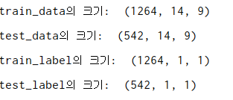
1. RNN 예측을 위한 timeseries 전처리
example
from rnn.timeseries import Preprocessing path = 'dataset/test1.csv' seq_length = 14 predict = 7 split = 0.7
a = Preprocessing() a.setdata(path, seq_length, predict, split) train_data, test_data, train_label, test_label = a.preprocessing() print(train_data.shape, test_data.shape, train_label.shape, test_label.shape)
Path(str) : local에 있는 dataset 경로
Seq_length(int): 입력값으로 사용할 row의 길이를 14로 설정
Predict(int): 14row의 데이터로 21번째 row값을 예측하는 target값 설정
Split(float): 훈련셋으로 사용할 데이터셋을 70% 설정
예를 들어, 시계열의 순서가 일일 단위라면 14일의 데이터로 7일 후를 예측하는 전처리
시계열데이터의 주기에 따라 의미는 달라질 수 있습니다.

Slide 12
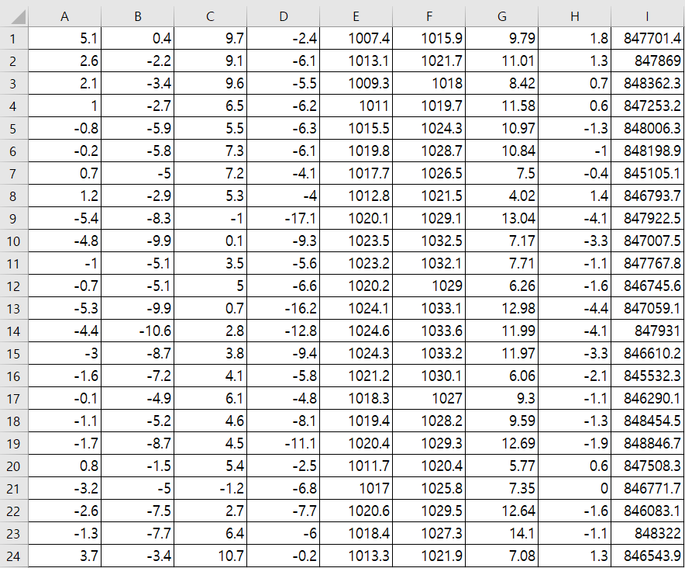
1. RNN 예측을 위한 timeseries 전처리
example
첫번 째 입력데이터 및 출력 데이터
Seq_length(14): (14, 9) Predict(7) : (1, 1)
[[ 5.0999999e+00 4.0000001e-01 9.6999998e+00 -2.4000001e+00
1.0074000e+03 1.0159000e+03 9.7900000e+00 1.8000000e+00
8.4770144e+05]
…
[-4.4000001e+00 -1.0600000e+01 2.8000000e+00 -1.2800000e+01
1.0246000e+03 1.0336000e+03 1.1990000e+01 -4.0999999e+00
8.4793094e+05]]
[846771.7]
두번 째 입력데이터 및 출력 데이터
Seq_length(14): (14, 9) Predict(7) : (1, 1)
[[ 2.5999999e+00 -2.2000000e+00 9.1000004e+00 -6.0999999e+00
1.0131000e+03 1.0217000e+03 1.1010000e+01 1.3000000e+00
8.4786900e+05]
…
[-3.0000000e+00 -8.6999998e+00 3.8000000e+00 -9.3999996e+00
1.0243000e+03 1.0332000e+03 1.1970000e+01 -3.3000000e+00
8.4661019e+05]]
[846083.06]

Slide 13
Thank You

